Slide 1
Электронная газета
Выпуск №23
Заходите к нам на
Дата выпуска:
1.12.15
МБДОУЦРР№28 «ОГОНЕК»

Slide 2
Из нашей газеты вы узнаете:
Как проходили:
Спортивно- музыкальные развлечения «Паровозик из Ромашково»
В нашем детском саду «День матери»
День единства
Большая психологическая игра для подготовительных групп «Ням- ням»
Выставка портретов мам
Персональная выставка Тимофеевой Сони

Slide 3
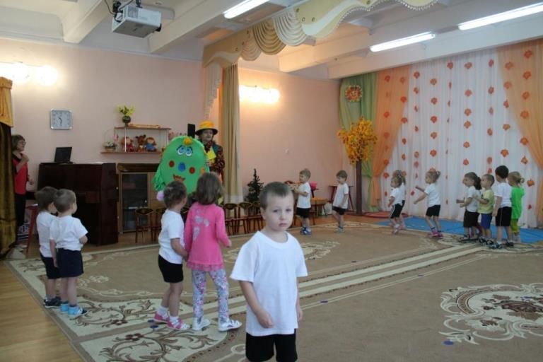
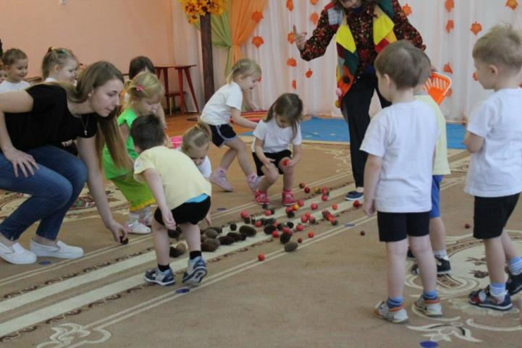
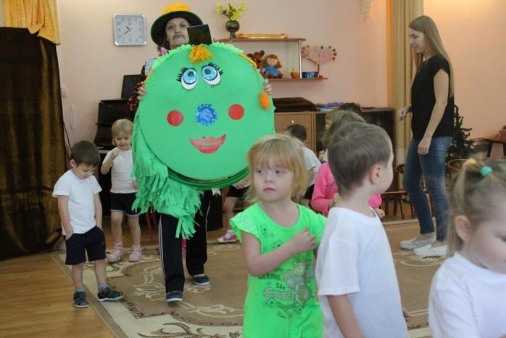
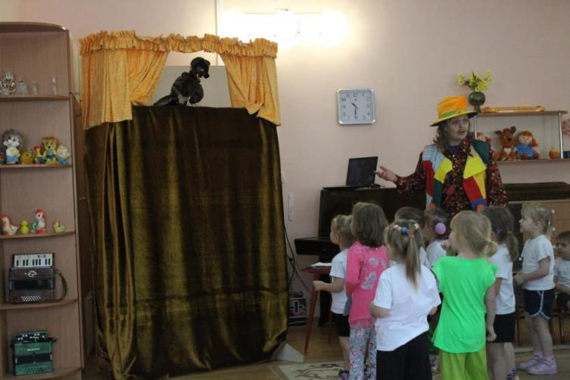
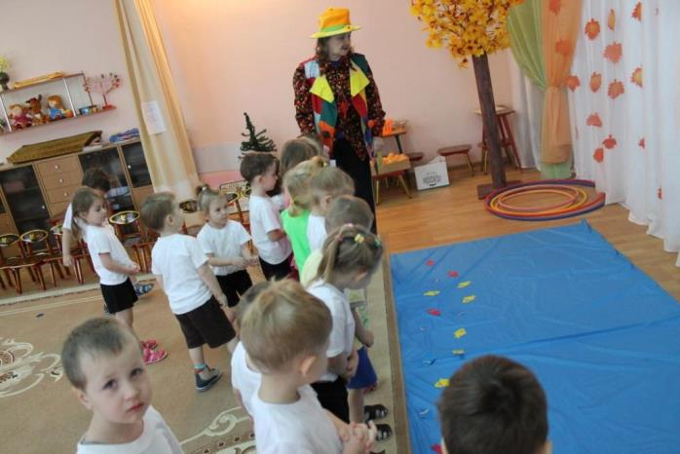
Спортивно-музыкальные развлечения
"Паровозик из Ромашково"
Под весёлый стук колёс Мчит по рельсам паровоз:
Дым, пуская на лету, Паровоз гудит: ту - ту!

Slide 4
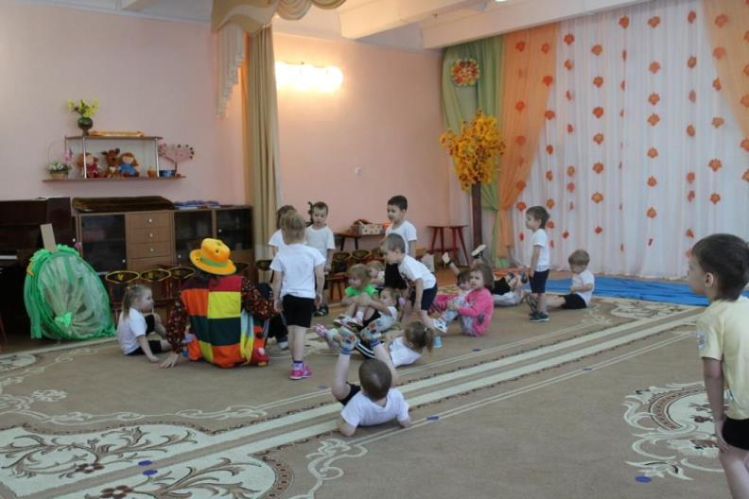
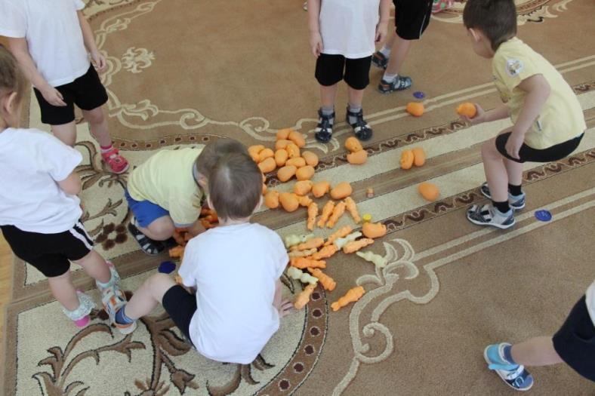
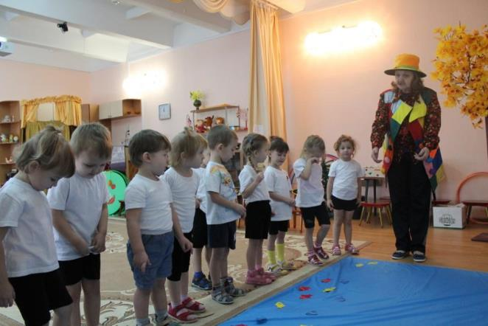
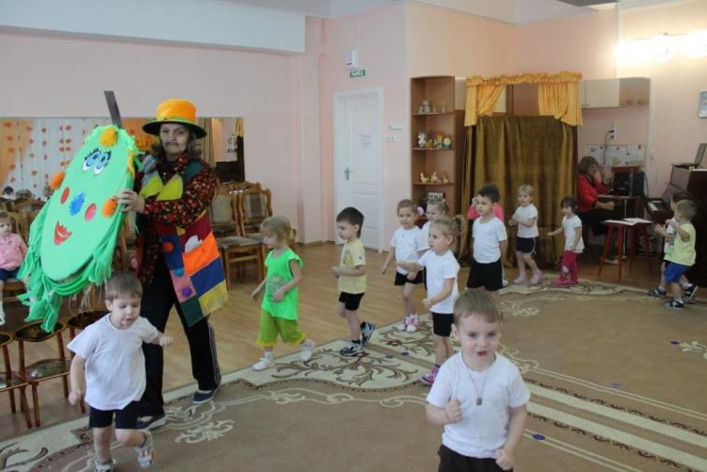
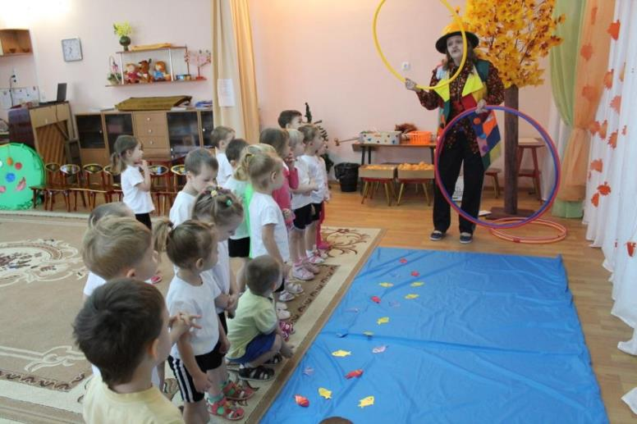
Мы играем в паровоз, Не беда, что без колес.

Slide 5
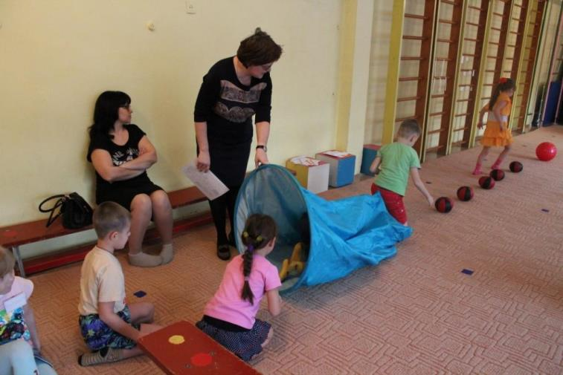
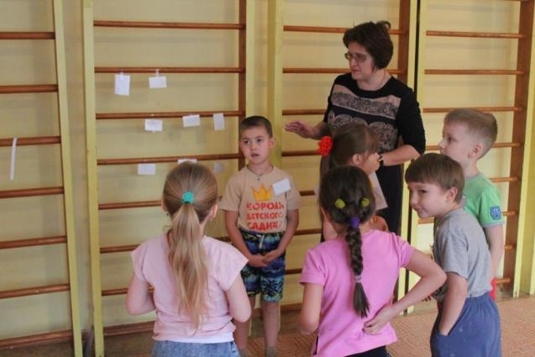
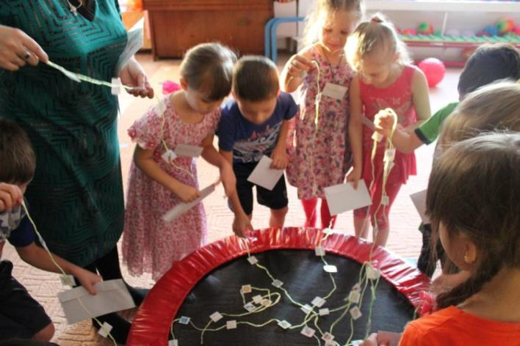
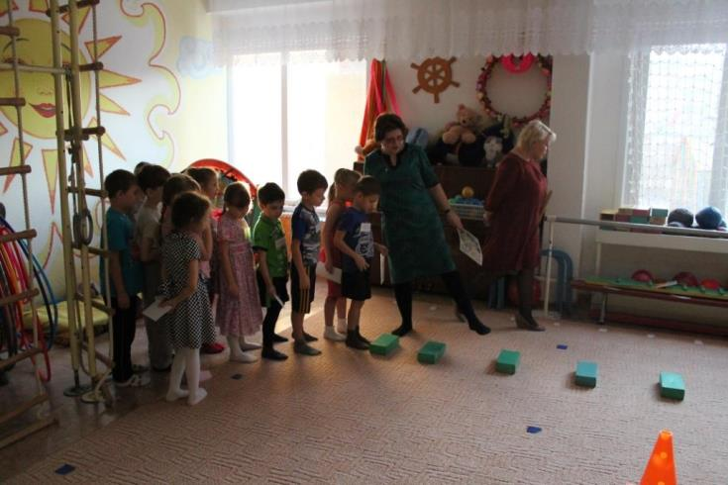
Большая психологическая игра "ням-ням"
для подготовительных групп

Slide 6
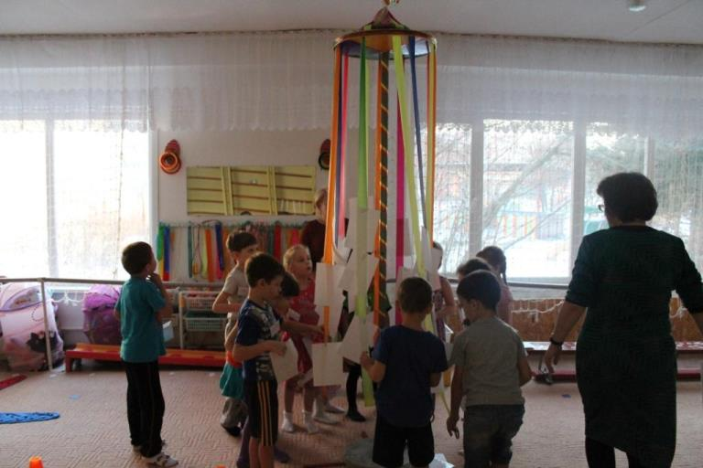
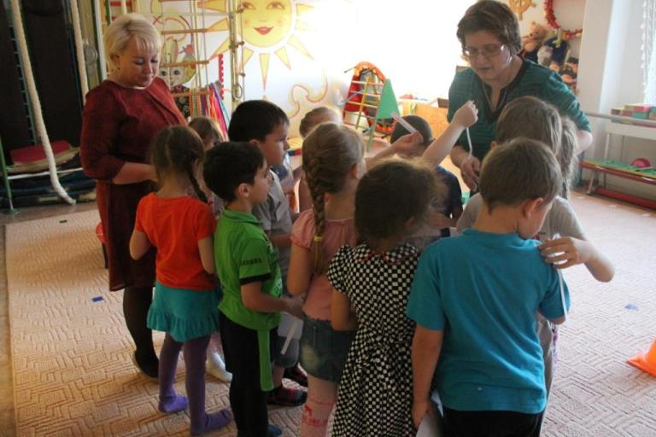
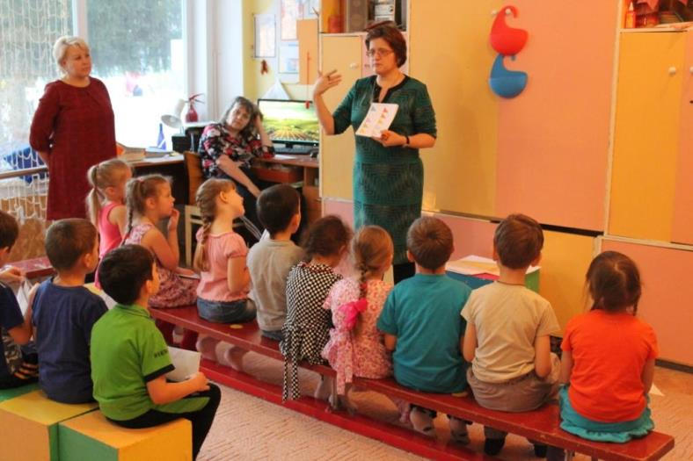
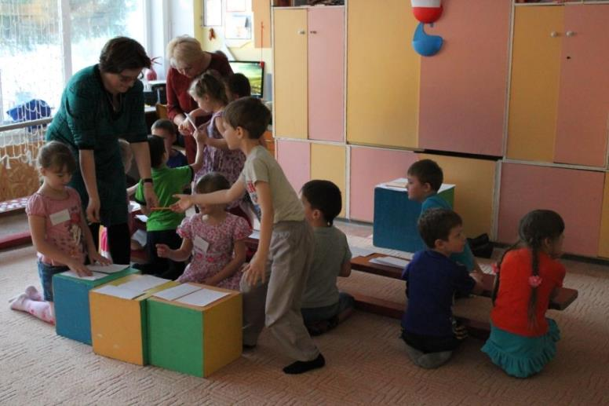
Школа – это светлый дом, Мы учиться будем в нём. Там научимся писать, Складывать и умножать.

Slide 7
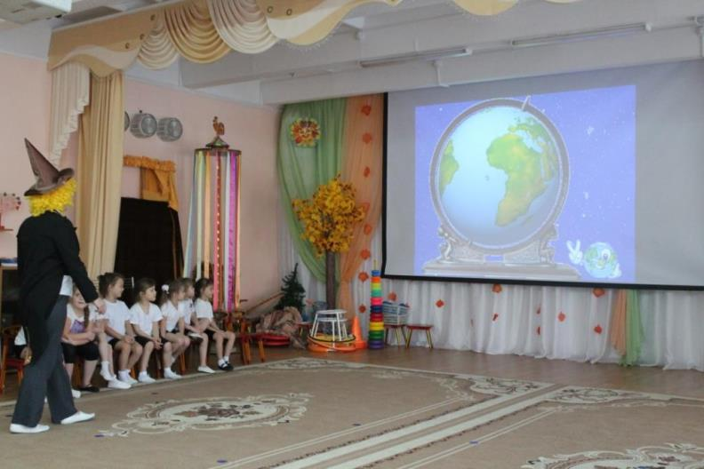
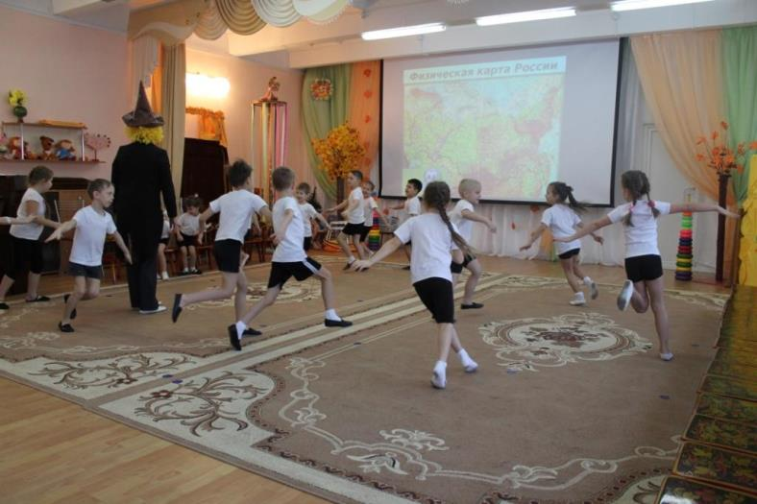
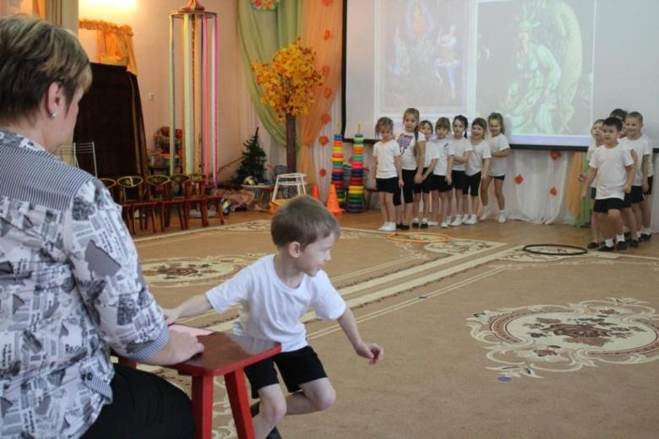
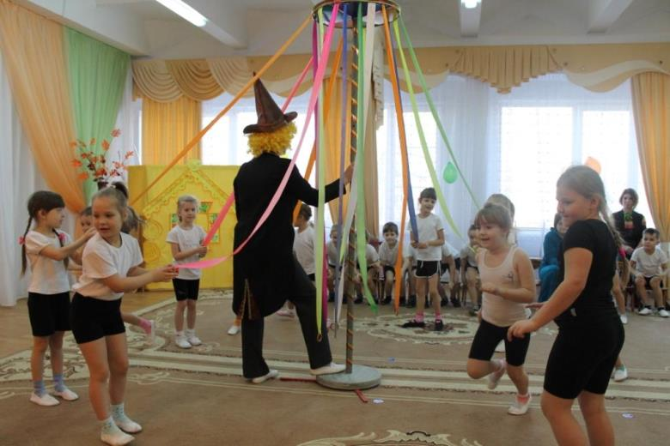
Физкультурно-музыкальное развлечение
"Мы едины"
В День единства будем рядом,
Будем вместе навсегда,
Все народности России
В дальних селах, городах!

Slide 8
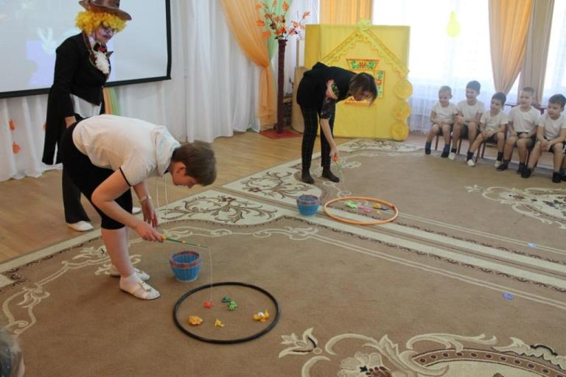
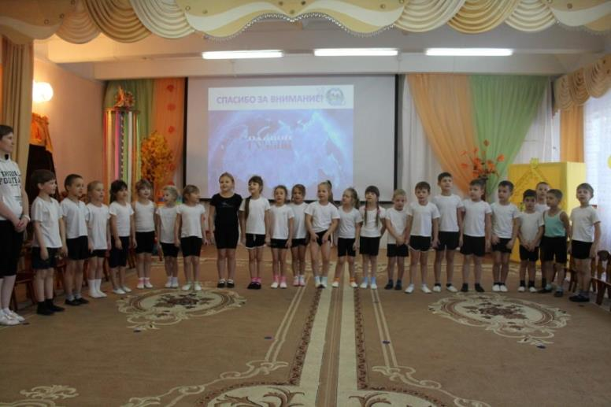
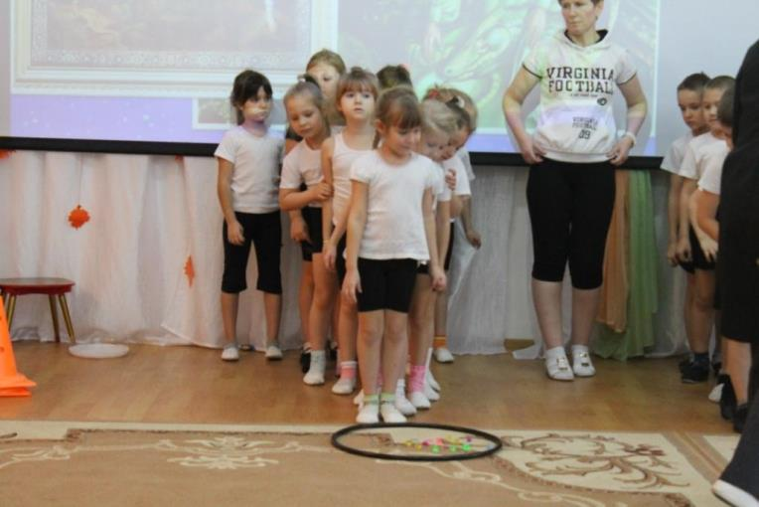
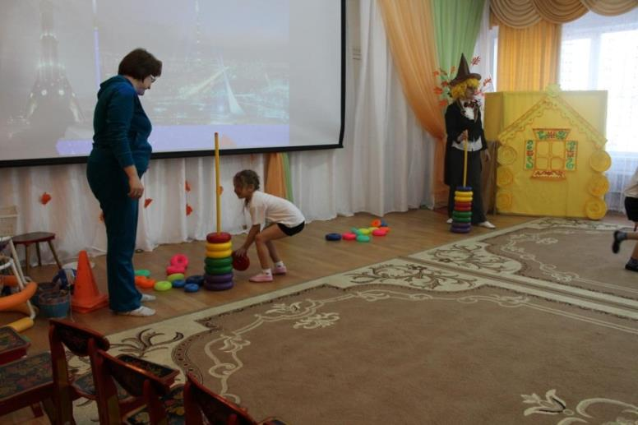

Slide 9
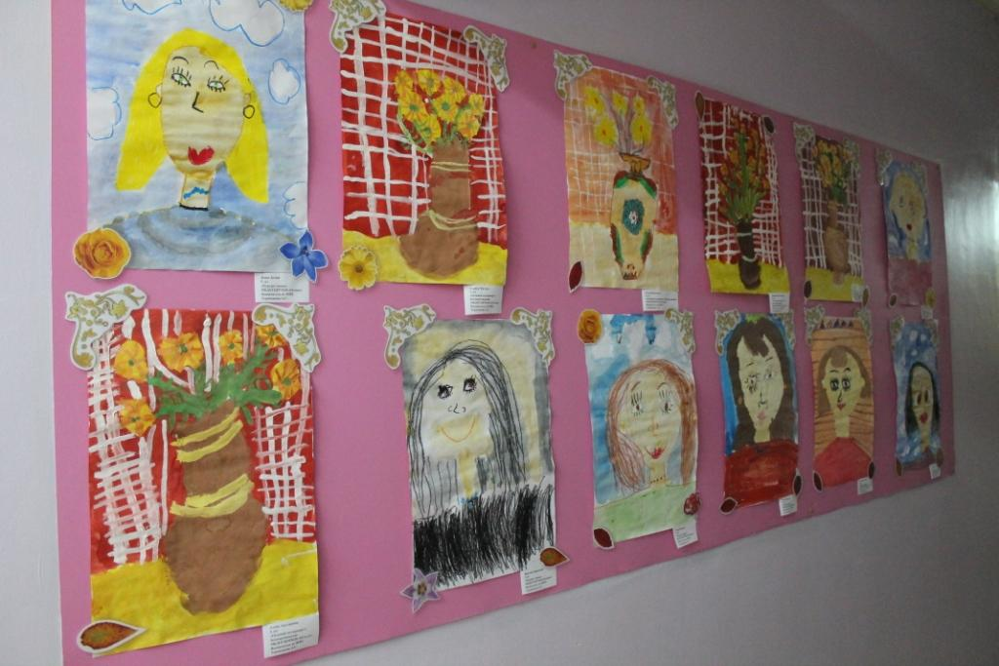
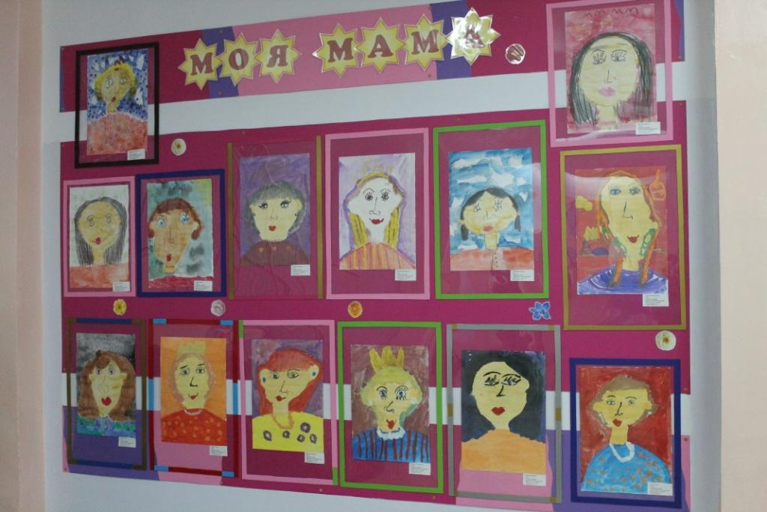
На свете Добрых слов Живёт немало, Но всех добрее И нежней одно – Из двух слогов Простое слово «ма-ма», И нету слов, Роднее, чем оно! (И. Мазнин)
Выставка портретов
мам

Slide 10
А. Орлова Я рисую человека: Руки, ноги, голова… В голове цветные мысли И округлые слова.
А в груди у человека Расцветает не спеша, Как ромашка полевая, Белоснежная душа!

Slide 11
До следующей встречи…
Выпуск подготовили: Лахтина О.В., Семенюк С.П.

